Slide 1


PLATAFORMAS UBICUAS
MSc. Juan Felipe Valencia Mosquera
Profesor:
PhD. Gustavo Adolfo Ramírez

Slide 2

Notes:
ººººººººººººººººººººººººººººººººººººººººººººººººººººººººººººººººººººººººººººººººººººººººººººººººººººººººººººººººººººººººººººººººººººººººººººººººººººººººººººººººººººººººººººººººººººººººººººººººººººººººººººººººººººººººººººººººººººººººººººººººººººººººººººººººººººººººººººººººººººººººººººººººººººººººººººººººººººººººººººººººººººººººººººººººººººººººººººººººººººººººººººººººººººººººººººººººººººººººººººººººººººººººººººººººººººººººººººººººººººººººººººººººººººººººººººººººººººººººººººººººººººººººººººººººººººººººººººººººººººººººººººººººººººººººººººººººººººººººººººººººººººººººººººººººººººººººººººººººººººººººººººººººººººººººººººººººººººººººººººººººººººººººººººººººººººººººººººººººººººººººººººººººººººººººººººººººººººººººººººººººººººººººººººººººººººººººººººººººººººººººººººººººººººººººººººººººººººººººººººººººººººººººººººººººººººººººººººººººººººººººººººººººººººººººººººººººººººººººººººººººººººººººººººººººººººººººººººººººººººººººººººººººººººººººººººººººººººººººººººººººººººººººººººººººººººººººººººººººººººººººººººººººººººººººººººººººººººººººººººººººººººººººººººººººººººººººººººººººººººººººººººººººººººººººººººººººººººººººººººººººººººººººººººººººººººººººººººººººººººººººººººº1-11111111º11111111111111º

Slide 3
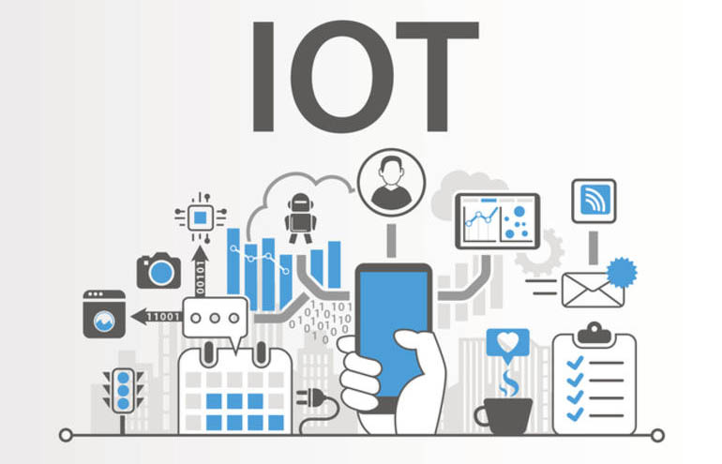

IOT
OBJETOS INTELIGENTES
COMPUESTO
“Cualquier tipo de objeto que
logre conectarse y comunicarse”

Slide 4



IOT
SENSORES
OBJETO INTELIGENTE

Slide 5








ESCENARIOS IOT
PRIMER ESCENARIO
LINA
MAMA DE KAROL
Notes:
JUAN:
Tenemos a Lina madre primeriza → que necesita dar de comer a su bebe karol → tiene acceso a diferentes objetos inteligentes (TETERO), del cual quiere conocer la temperatura.

Slide 6


ESCENARIOS IOT
Notes:
JUAN:
Mediante el uso de la realidad aumentada → logra visualizar una representación de la temperatura del líquido → observando si es óptima y decida darle de comer a su hija

Slide 7



MOTIVACIÓN USO DE IOT
SEGUNDO ESCENARIO
PEDRO
OFICINA
Notes:
JUAN:
Luis dar leche a su hija Karol, pero no sabe la temperatura de la leche y corre el riesgo de quemas a su hija otorgandole leche muy caliente, por tal caso, se puede crear una aplicacion en AR que permita observer el tetero, y mediante AR observar la temperatura e inclusive el nivel del liquido contenido en el tetero

Slide 8
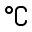


MOTIVACIÓN USO DE IOT
40
Notes:
JUAN:

Slide 9
MOTIVACIÓN USO DE IOT
LINA
PEDRO
40
Notes:
JUAN: En conclusion en los dos escenarios se reutiliza la misma representacion para observer la temperatura de los liquidos

Slide 10
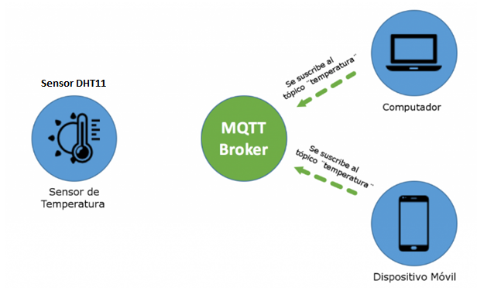
ESCENARIO IOT – RASPBERRY + SENSOR DHT11 + MQTT

Slide 11
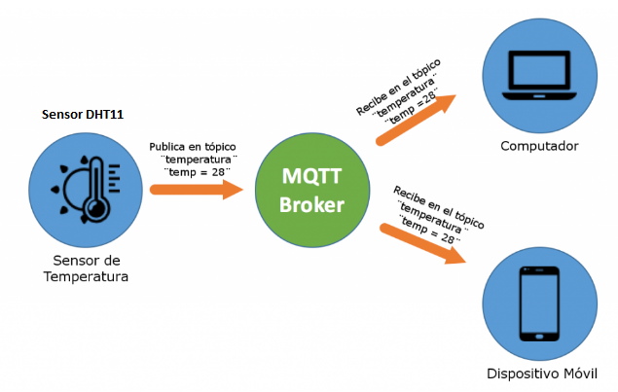
ESCENARIO IOT – RASPBERRY + SENSOR DHT11 + MQTT

Slide 12
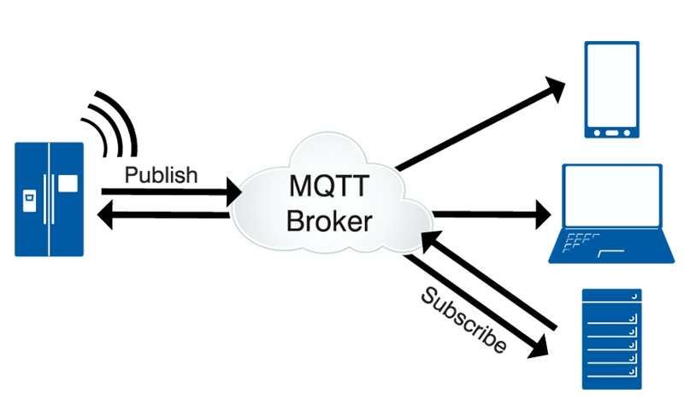
ESCENARIO IOT – RASPBERRY + SENSOR DHT11 + MQTT (ARQUITECTURA)

Slide 13

ESCENARIO IOT – RASPBERRY + SENSOR DHT11 + MQTT
TECNOLOGIAS
MQTT

Slide 14
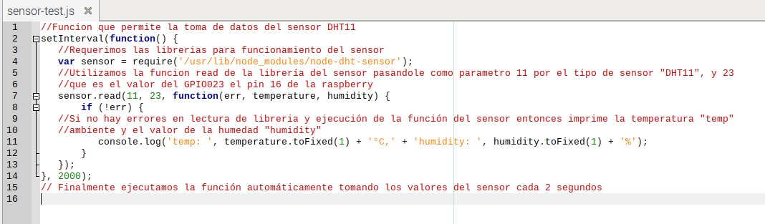
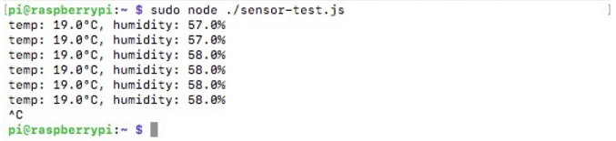
ESCENARIO IOT – CÓDIGO PARA EJECUCIÓN

Slide 15

Juan Felipe Valencia Mosquera – Escenario IOT Plataformas Ubicuas
Profesor:
PhD. Ing. Gustavo Adolfo Ramirez

